Slide 1
«Развивающие математические игры»
Воспитатель МКДОУ «ЦРР-д/с «Сардаана»:
Мулюкова О.В.

Slide 2
Б. Паскаль «Предмет математики настолько серьезен, что надо не упускать случая, сделать его занимательным.»
Цель:
Развитие познавательной активности детей через дидактические игры с математическим содержанием, изготовленных своими руками.
Задачи:
Изучить литературу по формированию элементарных математических представлений детей дошкольного возраста.
Обогащение предметно-развивающей среды по данной теме.
Составление картотеки игр с математическим содержанием.
Привлечение родителей к оформлению уголка юный математик.

Slide 3
Актуальность:
Темы обусловлена тем, что дети дошкольного возраста проявляют спонтанный интерес к математическим категориям: количество, форма, время, пространство, которые помогают им лучше ориентироваться в вещах и ситуациях, упорядочивать и связывать и связывать их друг с другом, способствуют формированию понятий. В связи с этим нас заинтересовала проблема: можно ли повысить познавательный интерес в формировании элементарных математических представлений по средствам дидактических игр изготовленных своими руками.

Slide 4
Игра «Пиццерия»
Закрепление счета в пределах 10, цвета, геометрической формы, решение математических задач.

Slide 5
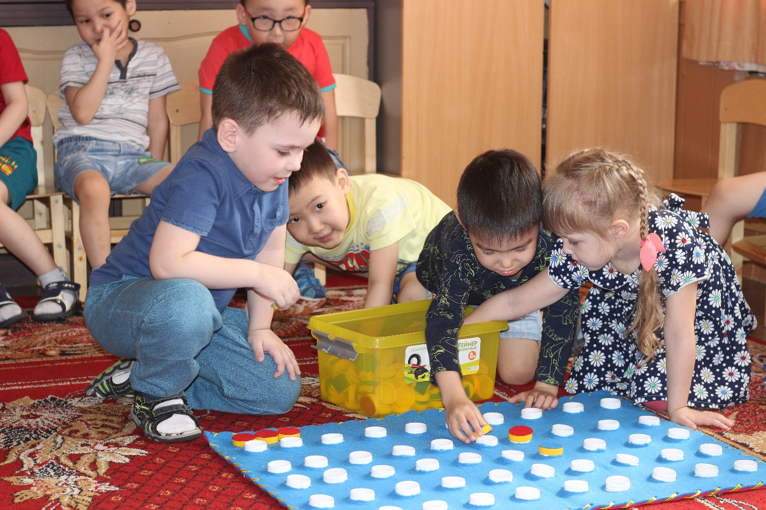
Игра «Геометрическое полотно»
Закрепление счета в пределах 20, цветов, геометрических фигур, умение работать с наглядным материалом.

Slide 6
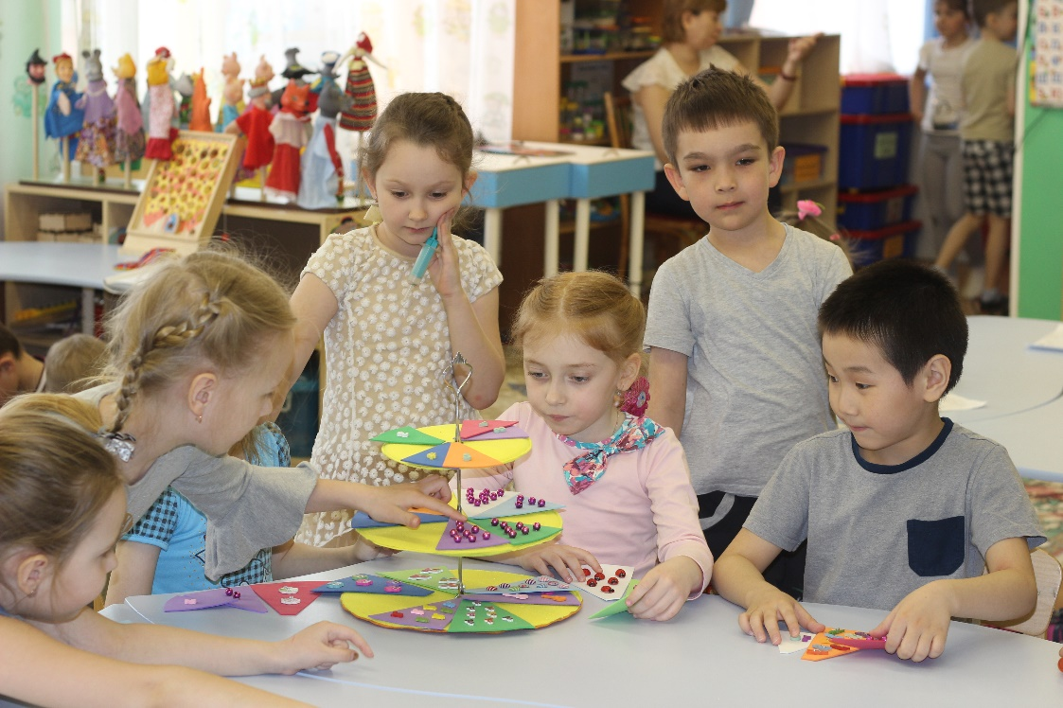
Игра «Числовая этажерка»
Закрепление порядкового счета в пределах 10, цветов, знакомство с числами, умения соотносить количество предметов к заданному числу.

Slide 7
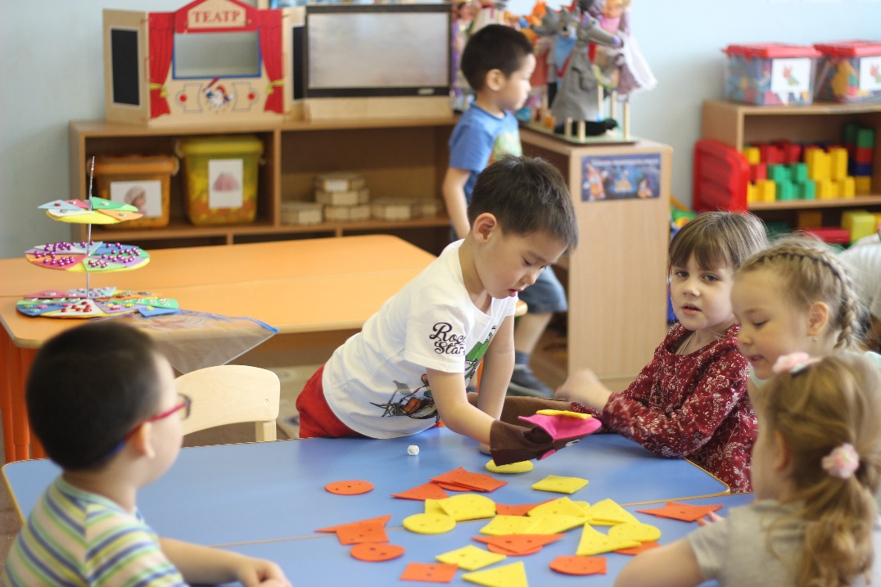
Игра «Сыр и мышка»
Закрепление порядкового счета в пределах 6.
Геометрическими формами (круг, квадрат, треугольник), в соответствие количество и цифры и развитие логики, мышления.

Slide 8
Игра «Волшебная картина»
Закрепление геометрических фигур, цветов, величина и глазомера.

Slide 9
Игра «Ноутбуки»
Тематические навыки:
Порядковый счет в пределах 20, знакомство с составом числа в пределах 10, решение арифметических задач, знание геометрических фигур, ориентировка в пространстве и времени.

Slide 10
Вывод: дидактические игры по ФЭМП, изготовленных своими руками интересны для детей, эмоционально их захватывают. Привлекают своим ярким внешним видом. Такие игры более эффективны для усвоения ФЭМП и знания данные, в игровой форме усваиваются прочней и легче.

